Slide 1
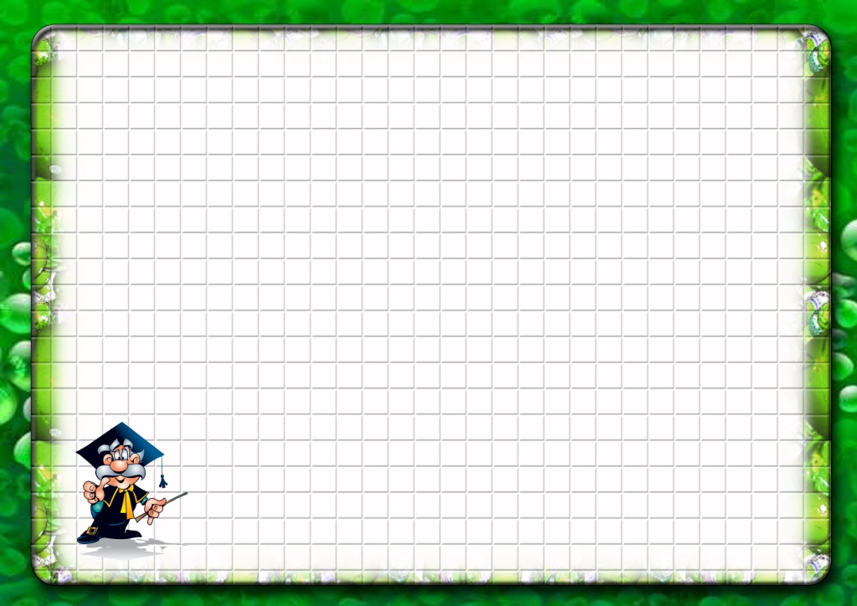
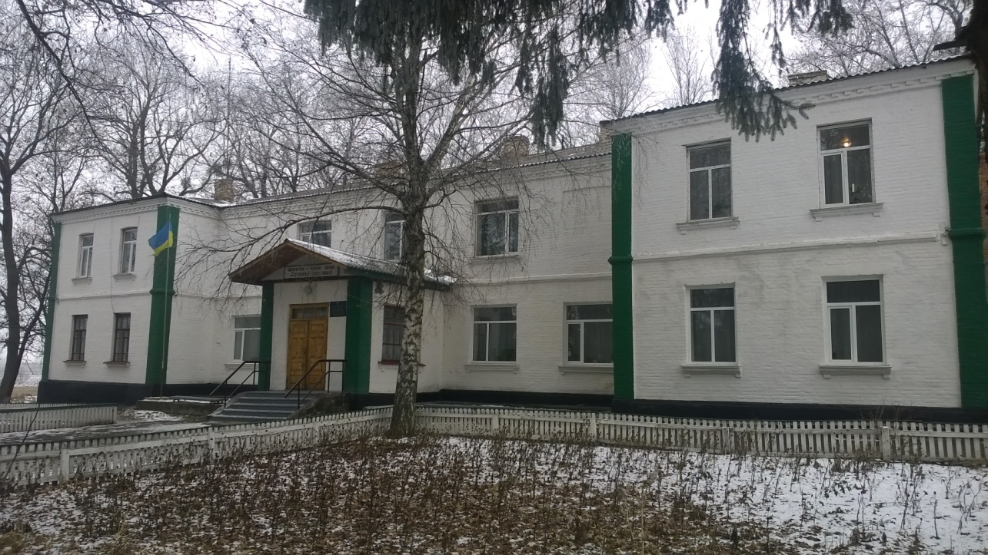
Майстер – клас «Застосування інтерактивних методів навчання під час вивчення теорії ймовірності у 6 класі»
Скажи мені - і я забуду, покажи мені - і я запам’ятаю,
дай зробити - і я зрозумію.
Китайська притча

Slide 2
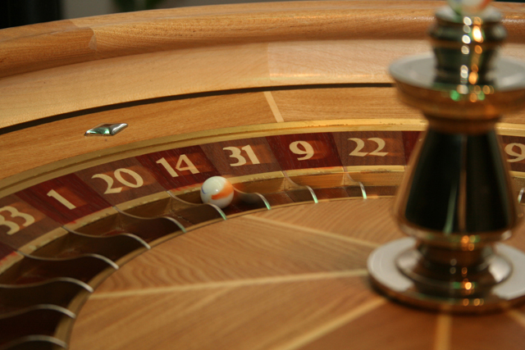
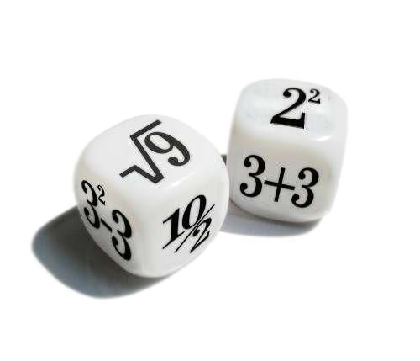
Вступ
Теорія ймовірностей як самостійна наука виникла в середині 17 століття. Тоді були дуже поширені азартні ігри, тобто ігри, в яких результат залежить лише від випадку. До таких ігор належать ігри з кубиками, гра в «орлянку», деякі карточні ігри. Б. Паскаль і П. Ферма в листуванні з приводу задач, які виникли в зв'язку з азартними іграми, запровадили поняття ймовірності. Для розв'язання таких задач існуючий тоді математичний апарат виявився недостатнім, і було закладено основи нової науки. Нині теорія ймовірностей широко застосовується в фізиці і в біології, у техніці, в різних галузях народного господарства.

Slide 3
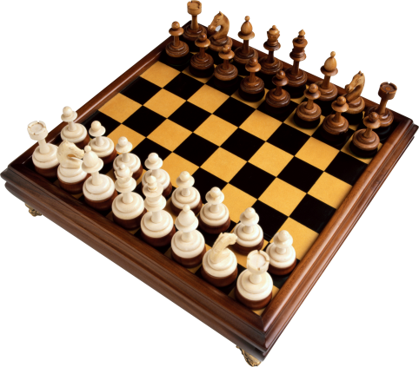
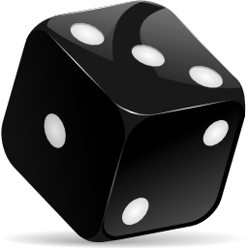
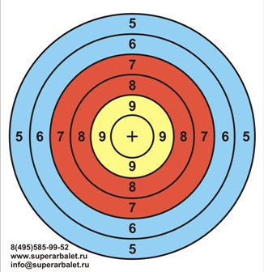
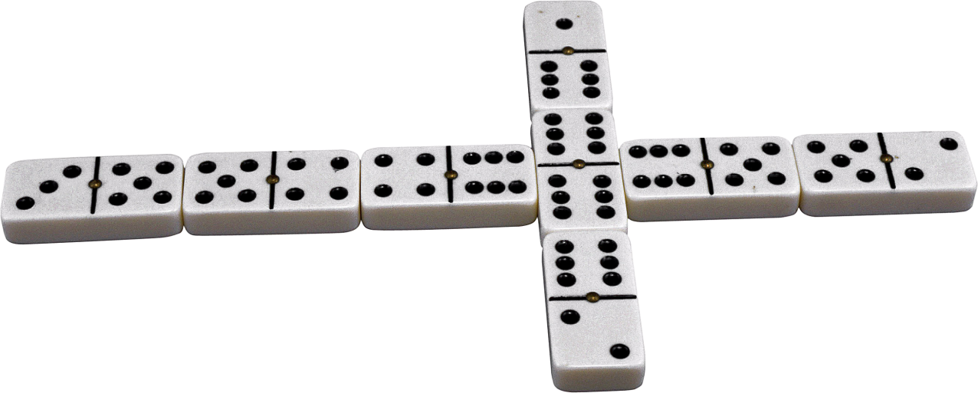
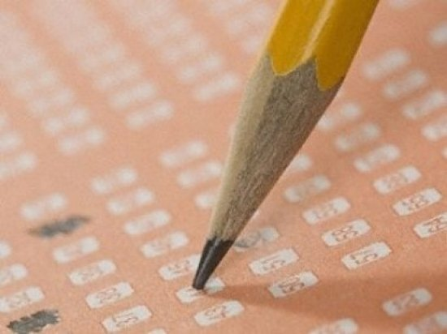
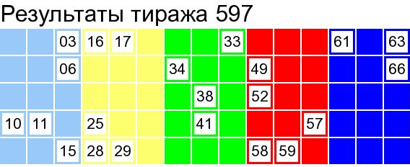
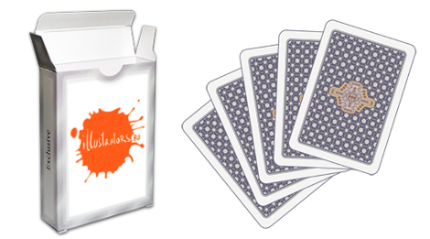
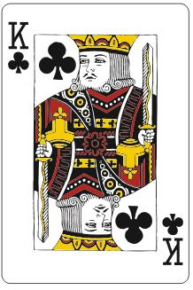
Найбільш досліджувані предмети теорії імовірності

Slide 5
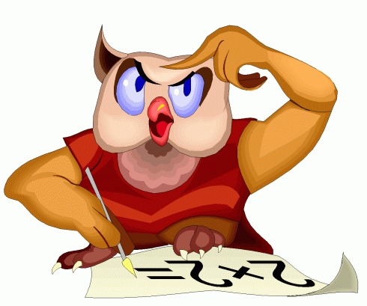
Математина розминка
“ Гра “Віриш - не віриш”

Slide 6
Чи віриш ти, що Шарль Перро, автор “Червоної шапочки”, написав казку “Любов циркуля і лінійки”?

Slide 7
Чи віриш ти, що великий Евклід сказав царю Птоломею: ”В геометрії немає царської дороги”?

Slide 8
Чи віриш ти, що брати Грімм – автори казки “Бременські музиканти”, написали казку “Дивовижні пригоди трикутника”

Slide 9
Обери позицію
випадкова | вірогідна | неможлива

Slide 10
Асоціативний кущ
подія

Slide 11
Асоціативний кущ
Завтра буде четвер
подія

Slide 12
Асоціативний кущ
Завтра буде четвер
Крокодил літає
подія

Slide 13
Асоціативний кущ
Завтра буде четвер
Крокодил літає
Я виграю в лото-забава
подія

Slide 14
Асоціативний кущ
Завтра буде четвер
Крокодил літає
Я виграю в лото-забава
подія
Завтра настане субота

Slide 15
Асоціативний кущ
Завтра буде четвер
Крокодил буде літати
Я виграю в лото-забава
подія
Завтра настане субота
Я зустріну динозавра

Slide 16
Асоціативний кущ
Завтра буде четвер
Крокодил буде літати
Я виграю в лото-забава
подія
Завтра настане субота
Я зустріну динозавра
У лютому сніг розтане

Slide 17
Асоціативний кущ
Завтра буде четвер
Крокодил буде літати
Я виграю в лото-забава
подія
Завтра настане субота
Я зустріну динозавра
Сонце зійде на сході
У лютому сніг розтане

Slide 18
Асоціативний кущ
Завтра буде четвер
Крокодил буде літати
Я виграю в лото-забава
подія
Завтра настане субота
Страус летить
Я зустріну динозавра
Сонце зійде на сході
У лютому сніг розтане

Slide 19
Асоціативний кущ
Завтра буде четвер
Крокодил буде літати
Я виграю в лото-забава
подія
Завтра настане субота
З коробки із кульками вибрали кульку
Страус летить
Я зустріну динозавра
Сонце зійде на сході
У лютому сніг розтане

Slide 20
Асоціативний кущ
Завтра буде четвер
Крокодил буде літати
Монета впала гербом вгору
Я виграю в лото-забава
подія
Завтра настане субота
З коробки із кульками вибрали кульку
Страус летить
Я зустріну динозавра
Сонце зійде на сході
У лютому сніг розтане

Slide 21
Обери позицію
випадкова | вірогідна | неможлива
Я виграю в лото-забава | Завтра буде четвер | Крокодил буде літати
У лютому сніг розтане | Сонце зійде на сході | Завтра настане субота
Монета впала “гербом” вгору | З коробки з кульками вибрали кульку | Я зустріну динозавра Страус летить

Slide 22
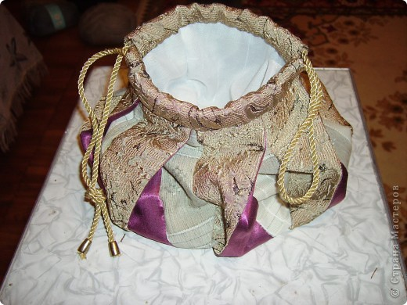
Події. Ймовірність подій.
історики
теоретики
поети
практики
Екскурс в історію. Повідомлення про виникнення вчень про події та розвиток теорії ймовірностей
Скласти
« гроно» з теми « Подія. Ймовірність подій»
Скласти сенкан зі словом
“подія”
Гра “Чарівна
торбинка”

Slide 23
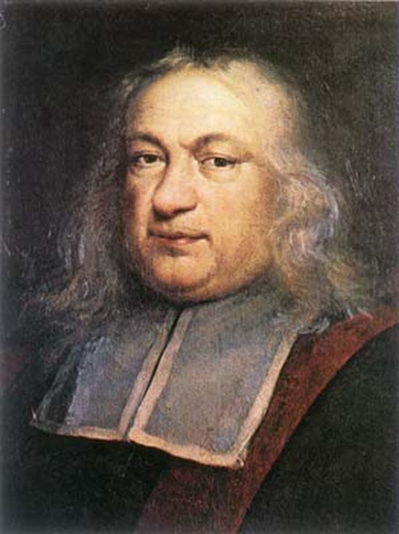
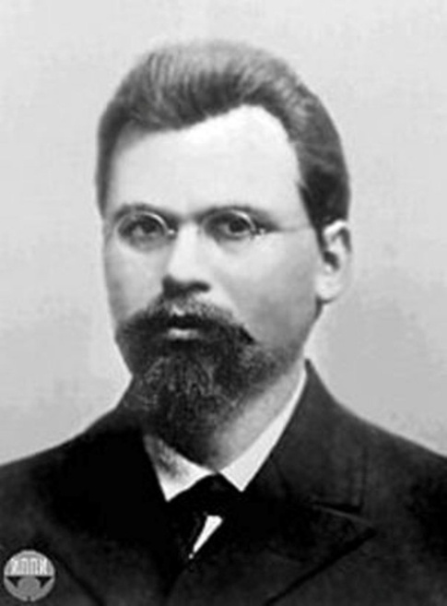
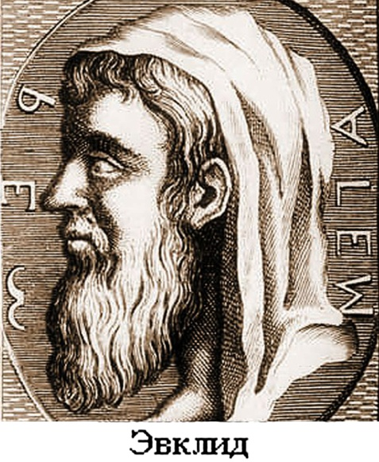
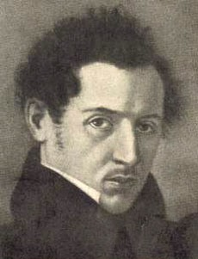
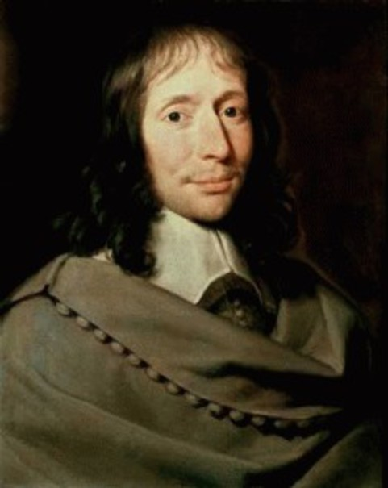
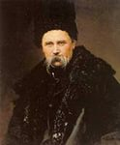

Slide 24
Гронування
Подія
випадкова
вірогідна
неможлива

Slide 25
Сенкан
До слова “ПОДІЯ”
1 | Іменник (1 слово)
2 | Дієслова (2 слова)
3 | Прикметники (3 слова)
4 | Фраза (4 слова)
5 | Синонім (1 слово)

Slide 26
Сенкан
подія,
відбуватися, не відбуватися,
випадкова, вірогідна, неможлива,
Подія – як результат експеременту,
випадок.

Slide 27
Домашнє завдання
«Ми – дизайнери»
Презентація коміксів

Slide 28
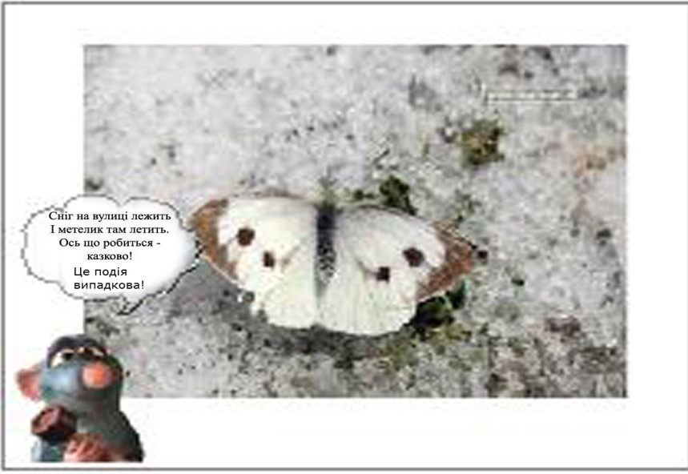
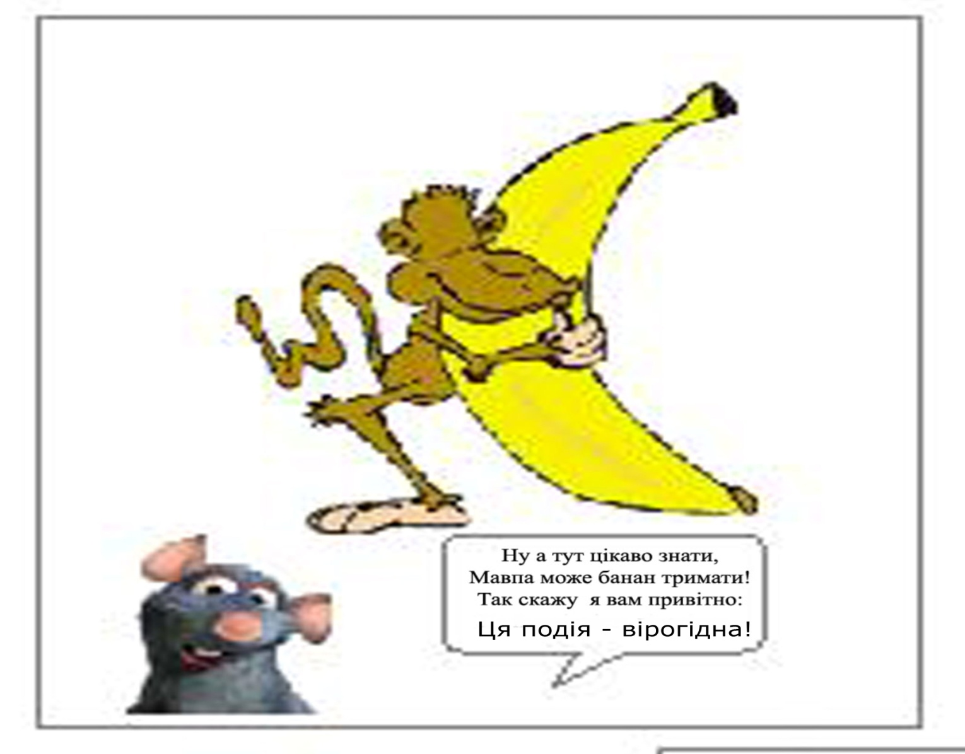
Подорож Рататуя країною математики

